Slide 1
实验3
简单的程序设计

Slide 2
常用的函数
数学函数
pow, fabs, sqrt
输出格式控制函数（格式控制符）
cout.setf
cout.width
cout.precision
setw

Slide 3
条件语句
if(条件)
{…}
else
{…}
if(条件)
{…}

Slide 4
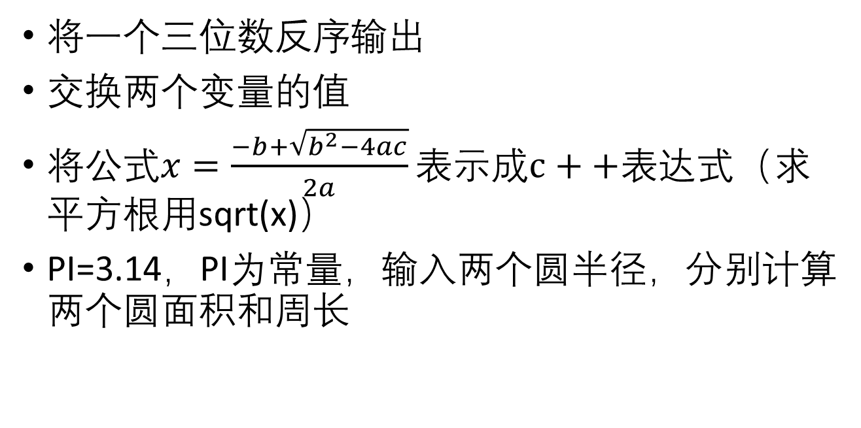
练习（上周）
将一个三位数反序输出
交换两个变量的值
将公式$x=\frac{−b+\sqrt{b^{2}−4ac}}{2a}表示成c++表达式（$求平方根用sqrt(x)）
PI=3.14，PI为常量，输入两个圆半径，分别计算两个圆面积和周长

Slide 5
练习（上周）
输入一个大写字母，将大写字母转化为小写字母
输入一个字符，用该字符构建一个底边5个字符，高3个字符的等腰三角形
读入三个整数，每个整数占8个字符的宽度，右对齐输出他们。

Slide 6
练习（本周）
读入摄氏温度C，将它转换为华氏温度F并输出，已知F=(9*C)/5+32
输入长方体的长、宽、高，计算并输出长方体的体积和表面积，
为检查我们的观察能力，以便找出以7为分母的分数在小数位后数字出现的规律，请编写小程序计算并打印分数1/7、2/7、3/7、4/7、5/7和6/7.

Slide 7
练习（本周）
输入三个整数，计算并输出它们的平均值以及三个数的乘积、写出程序。
已知地球率径为6371km，计算并输出地球的表面积和体积,
输入两个复数的实部和虚部，计算并输出两个复数的和、差、积和商。

Slide 8
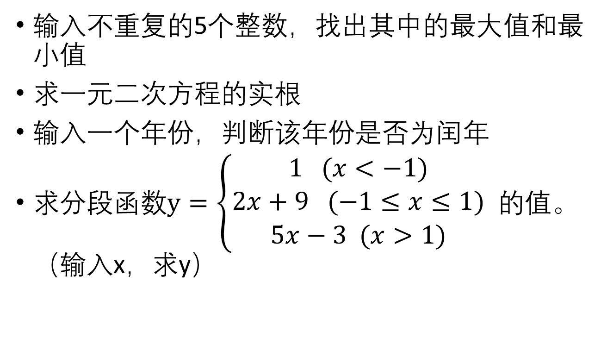
练习（下周）
输入不重复的5个整数，找出其中的最大值和最小值
求一元二次方程的实根
输入一个年份，判断该年份是否为闰年
求分段函数$y=\left\{\begin{aligned}1 (x<−1) \\ 2x+9 (−1≤x≤1) \\ 5x−3 (x>1)\end{aligned}\right.$ 的值。（输入x，求y）

Slide 9
练习（下周）
输入一个5位数，判断其是否为对称数（如12321为对称数）
输入一个字符串（包含大小写字母、空格、标点、数字等字符），将该字符串中的大写字母替换成小写字母，小写字母替换成大写字母。
输入三角形的三条边的边长（整型），判断是否能构成三角形，是什么三角形。
思考题：2021年10月9日是星期六，输入本年的月（month）、日（date），你能计算出这一天是星期几吗？如果输入其它年份呢？

Slide 10
程序设计练习网站
luogu.com.cn
noi.openjudge.cn

